Slide 1
*group by절
- 컬럼의 중복 값을 그룹으로 묶어 조회하는 일.
- 그룹으로 묶여지지 않은 컬럼이 조회컬럼에 나오면 error가 발생
- 집계함수와 함께 사용되면 그룹별 집계를 얻을 수 있다.
- having절에서 그룹으로 묶여질 조건을 설정할 수 있다.
사용법)
group by 그룹화할 컬럼명,,,,,
having 그룹으로 묶여질 조건
*distinct
-컬럼의 중복값을 출력하지 않을 때 사용하는 키워드
-select의 컬럼앞에 정의
-error가 발생하지 않는다.
-여러 컬럼을 조회하면 중복배제를 하지 않는다.
사용법)
select distinct 컬럼명, 컬럼명
select 컬럼명
from 테이블명
group by 컬럼명

Slide 2
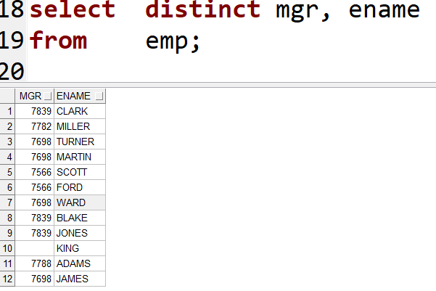
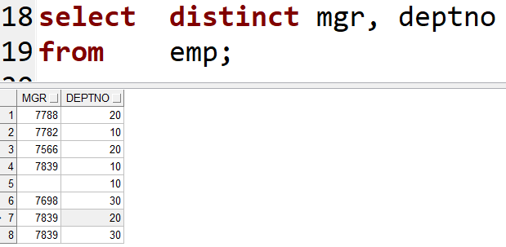
*중복 값이 없는 컬럼과 함께 사용되면 중복배제를 하지 않는다.
*중복 값이 있는 컬럼과 함께 사용되면 앞의 컬럼의 중복값과 뒤에 사용되는 컬럼에 중복 값이
있다면 뒤의 컬럼에 대해 중복배제를 수행한다.
매니저 번호와 부서번호가 중복된다면 중복처리하여 하나만 출력한다.

Slide 3
*order by
- 검색된 레코드를 정렬할 때 사용.
- 오름차순, 내림차순 정렬이 가능.
- 문자열의 정렬은 자릿수의 정렬을 수행.
문법)
order by 정렬할컬럼명 정렬종류, 정렬할컬럼명 정렬종류,,,,,,,
앞의 컬럼에 같은 값이 존재하면 다음에 정렬할 컬럼명 설정
asc : 오름차순정렬( 기본설정 – 생략가능)
desc : 내림차순 정렬
varchar2
num
1
101
2
1001
4
205
select num
from 테이블명
order by num
자릿수의 정렬을 수행한다.
1
1001
101
2
205
4

Slide 4
*function
-자주 사용될 기능을 미리 구현하여 제공하는 것.
-오라클 자체에서 함수를 제공 built-in function과 사용자가 함수를 제작하는
user define function 존재
- insert문, 조회컬럼, where절, having절에서 주로 사용.
사용법)
함수명( 컬럼명 )
-수치 : abs, round, ceil, floor, trunc
-문자열함수 : upper, lower, initcap, length, instr, substr, trim, ltrim, rtrim,
lpad, rpad, replce,,,
-변환함수 : to_char, to_date, to_number
-조건함수 : decode
-집계함수 : sum,avg,max,min,count
-랭크함수 : rank over, row_number over
create or replace function 함수명(매개변수,, )
return 데이터형
is
변수선언
begin
코딩
return;
end;
/

Slide 5
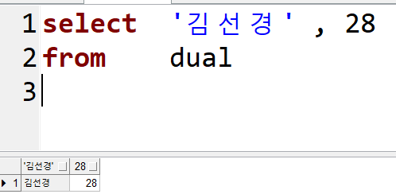
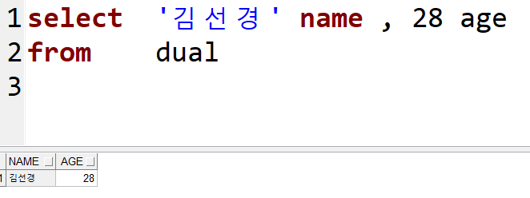
*dual테이블 :
-모든 계정이 사용할 수 있는 가상 테이블.
-같은 이름으로 테이블이 생성되면 사라지고, 테이블을 삭제하면 다시 사용할 수 있다.
-함수를 테스트할 때 사용하면 편리.
-select에 정의하는 값으로 컬럼을 만들고, 조회를 수행한다.
select 값,,
from dual;
-수치함수
절대값 : abs
abs( 컬럼명 )
반올림 : round(값), round(값,자릿수)
-실수부의 자릿수를 설정하면 반올림해서 볼 자릿수.
round(12.555,2) => 12.56
-정수부의 자릿수를 설정하면 해당자리를 반올림한다.
round(555.555,-1) => 560
alias를 사용하면 alias가 컬럼명이되고
값은 조회 결과가 된다.
3번째 자리에서 반올림하여 2번째 자리를 표현
-1
1
3
-2
0
2
-1
1
3
-2
0
2

Slide 6
-올림 : ceil
ceil( 값 )
-내림 : floor
floor(값)
-절사 : trunc
trunc(값, 자릿수)
-실수부는 해당 자리 다음 자리부터 절사
trunc(555.555,2) => 555.55
-정수부는 해당 자리부터 절사
trunc(555.555,-1) => 550
-1
1
3
-2
0
2
-1
1
3
-2
0
2
*null 변환함수
- nvl, nvl2
nvl : 컬럼값이 null인 경우 제공할 값 설정
nvl(컬럼명, null일때 보여줄값)
데이터 형이 컬럼의 데이터형과 같아야 한다.

Slide 7
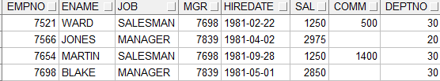
*null
-값이 있긴 한데 숫자도 문자열도 아닌 사용할 수 없는 값.
-null은 출력되지 않는다.
-null이 연산되면 null이 나온다.
-null은 관계연산자로 비교 할 수 없다.
*null이 입력되는 상황
-number나 date는 insert할 때 컬럼명이 생략되면 null이 입력된다.
-varchar2나 char는 insert할 때 컬럼명 생략되거나 ‘’가 입력되면 null이 입력된다.
-nvl2 : null이 아닐때 반환할 값과 null일 때 반환할 값을 사용할 때.
사용법)
nvl2(컬럼명,null이 아닐때 반환될 값, null일때 반환 될 값)
null

Slide 8
*문자열함수
-문자열의 길이 : length
length( 값 )
-대문자 : upper
upper( 값 )
-소문자 : lower
lower( 값 )
-첫 글자를 대문자 : initcap
initcap(값)
-특정문자의 인덱스 얻기
instr(값, 찾을 문자열, 시작인덱스)
instr(‘ABCDE’, ’D’) => 4
-자식문자열 얻기
substr(값, 시작인덱스, 자를글자수 )
substr(‘ABCDEF’, 3, 3) => CDE
1
5
3
4
2
5
1
3
4
6
2

Slide 9
-문자열의 앞뒤공백을 제거 : trim
trim( 값 ) trim(‘ ABC ‘) => ABC
-문자열의 앞공백을 제거 : ltrim
ltrim( 값 ) ltrim(‘ ABC ‘) => ‘ABC ‘
-문자열의 앞공백을 제거 : rtrim
rtrim( 값 ) rtrim(‘ ABC ‘) => ‘ ABC’
-문자열의 앞에 특정문자 채우기
lpad(값, 전체글자수, 채울문자)
lpad(‘ABCDE’,8,’#’) => ###ABCDE
-문자열의 뒤에 특정문자 채우기
rpad(값, 전체글자수,채울문자)
rpad(‘ABCDE’,8,’$’) => ABCDE$$$
한글은 한글자에 2byte로 계산

Slide 10
숙제.
1.사원 테이블에서 사원번호,사원명, 입사일, 연봉을 조회하세요.
단, 연봉은 전체 8자리로 하여 $를 붙여 출력하고, 연봉의 오름차순으로 정렬하여 출력하세요
예) $00001250
2.사원 테이블에서 직무가 MANAGER, SALESMAN, CLERK인 사원의
사원번호, 사원명, 직무, 입사일, 연봉, 보너스, 실수령액을 조회하세요.
단, 사원명은 첫글자만 대문자로 출력할 것.
실수령액은 연봉과 보너스를 합산한 금액에서 3.3%를 뺀 금액으로 연산하되
원단위를 반올림하여 출력할 것.
3. car_model 테이블에서 모델이 k5, 아반테, a8이거나 옵션에 ‘ABS’가 있는 ‘
차량의 모델명,가격, 연식, 옵션,이미지를 조회하세요.
단. 모델명은 소문자로 출력할 것.
car_option은 두번째 , 까지만 출력할 것
이미지는 모두 소문자로 출력할 것.
가격의 내림차순으로 정렬하되 가격이 같다면, 모델명의 내림차순으로 정렬할것

